Slide 1
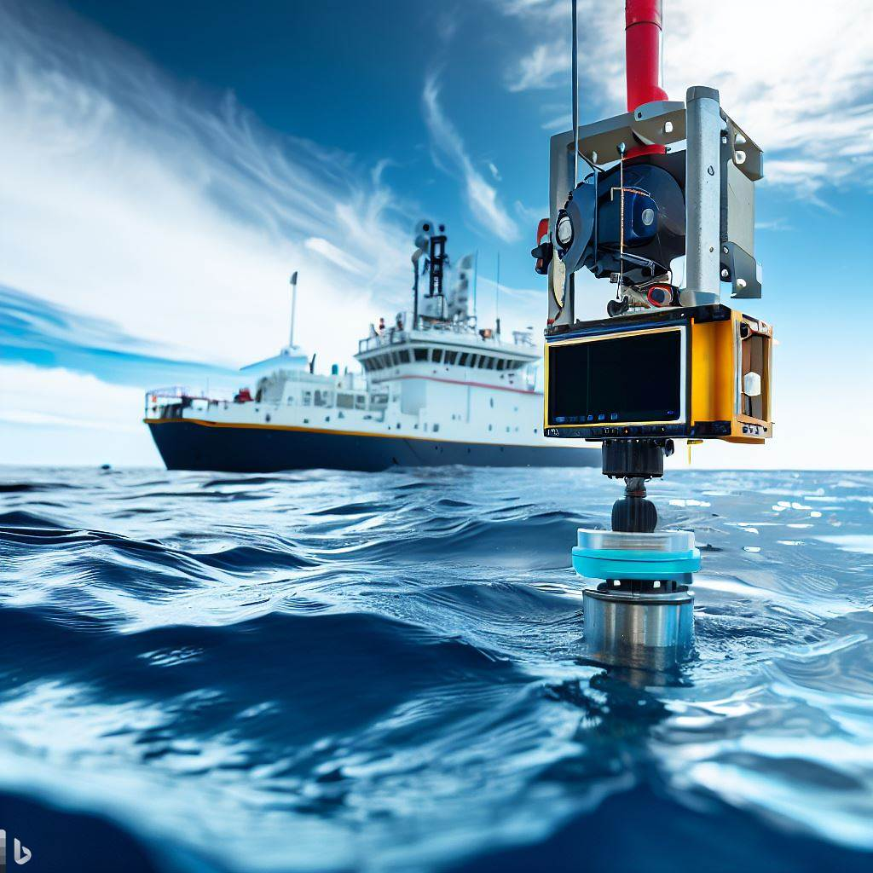



基于 USB 通信模块的
温度自校准上位机设计
USB communication module-based
temperature auto-calibration upper computer
中北大学丨电子信息工程专业
答辩人：陈俊健
导师：王永华
答辩时间：2023/6/8
Notes:
各位评委老师大家好，我是15号陈俊健，来我给大家介绍我的毕设，一种基于USB通信模块的温度自校准上位机设计

Slide 2

1
总体设计
Research Methods
目录
2
视频演示
CONTENTS
Video Demonstration
3
研究结论
Research Conclusion
Notes:
下面我分为总体设计，视频演示、研究结论三个部分来给大家介绍
下面我们进入第一部分

Slide 3
1
总体设计
Research Methods
Notes:
下面进入第一部分：

Slide 4
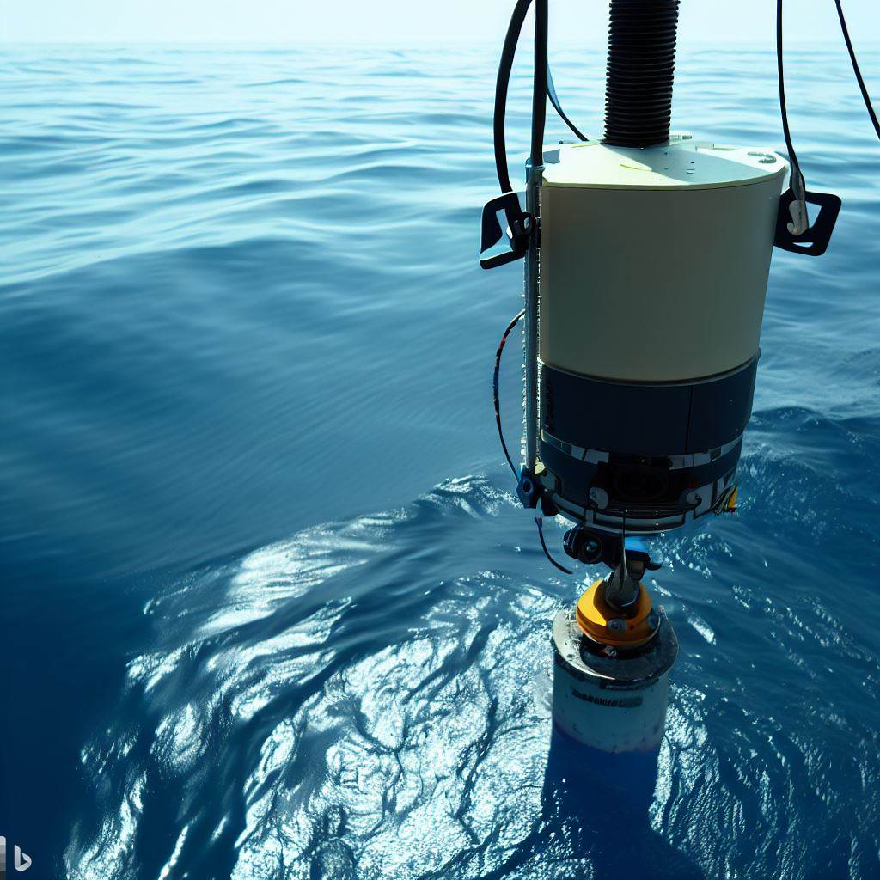
总体设计
视频演示
研究结论
研究背景
海洋温度的准确测量和监测对了解海洋气候变化和开发海洋资源至关重要。然而，深海恶劣环境会严重影响温度传感器的稳定性与可靠性，因此，高精度的深海温度传感器的定期校准尤为重要。
1
Notes:
为了方便深海温度传感器的定期校准，我们设计了一个传感器自校准系统

Slide 5
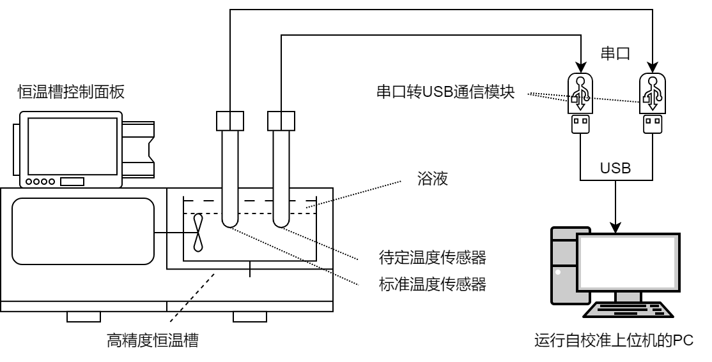
总体设计
视频演示
研究结论
总体设计
硬件： USB 转串口通信模块
软件：自校准上位机
自校准系统
2
Notes:
该系统主要分为两个部分，分别是硬件部分 USB 转串口通信模块、软件部分自校准上位机

Slide 6
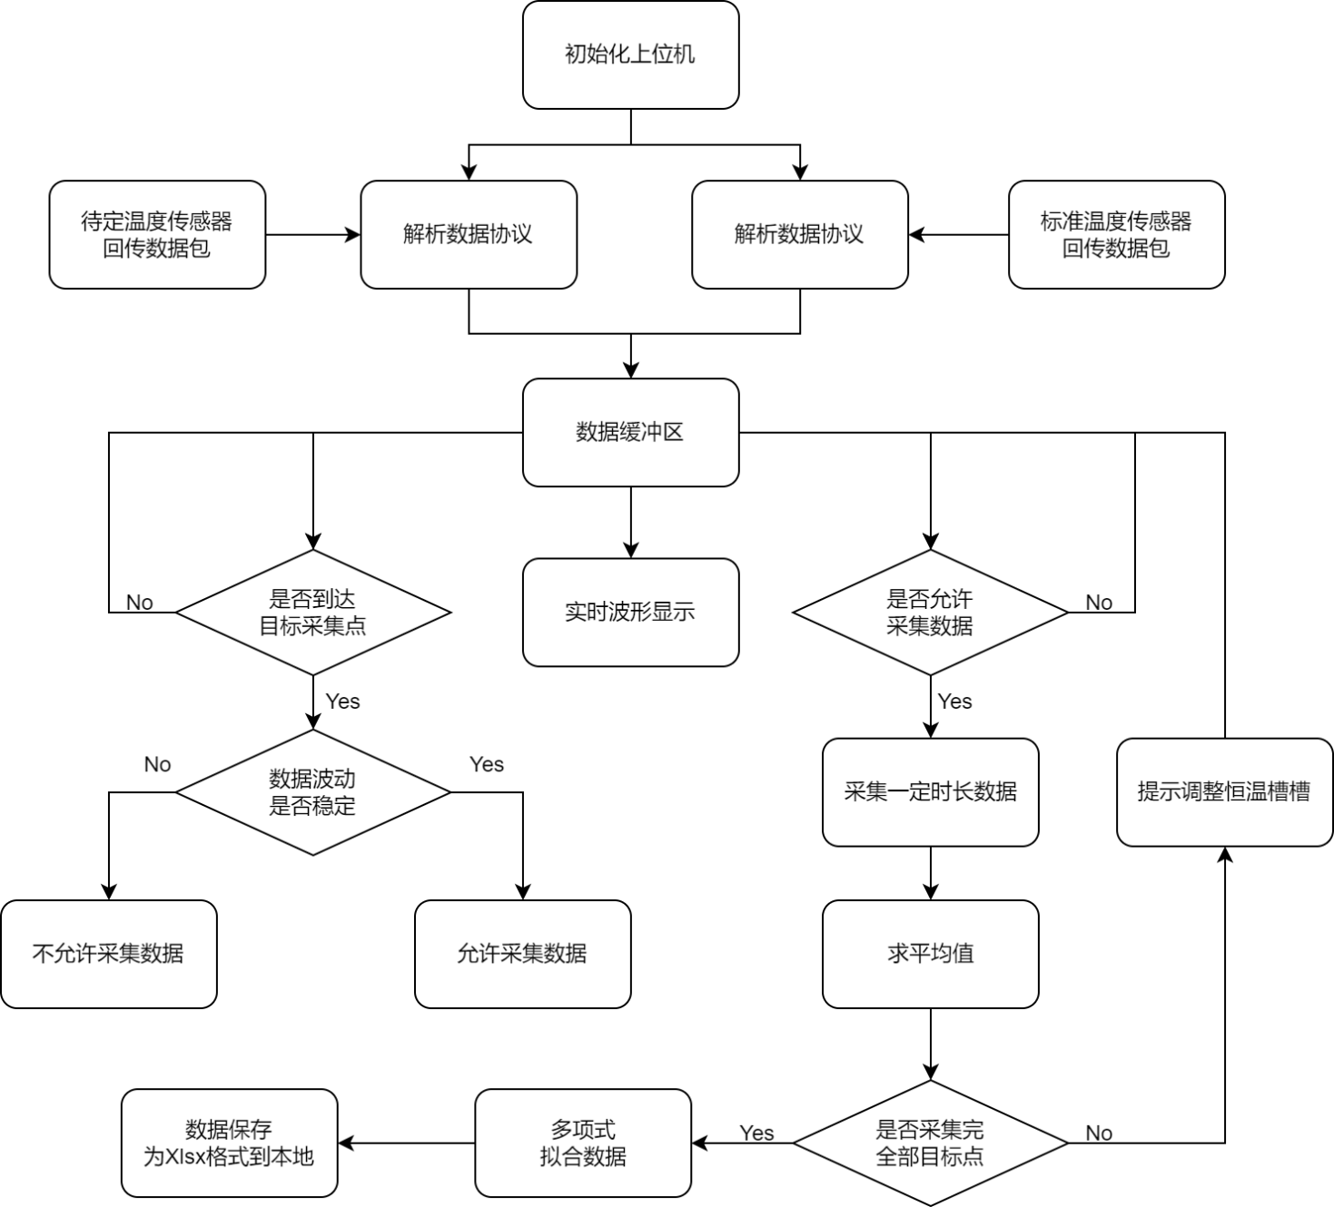
总体设计
视频演示
研究结论
总体流程
校准方法：
将待定和标准仪器在多个恒温点下进行静态校准，将待定传感器的输出值与标准值进行比较拟合。
2
Notes:
（不讲）
这个流程我们后面视频有提现

Slide 7
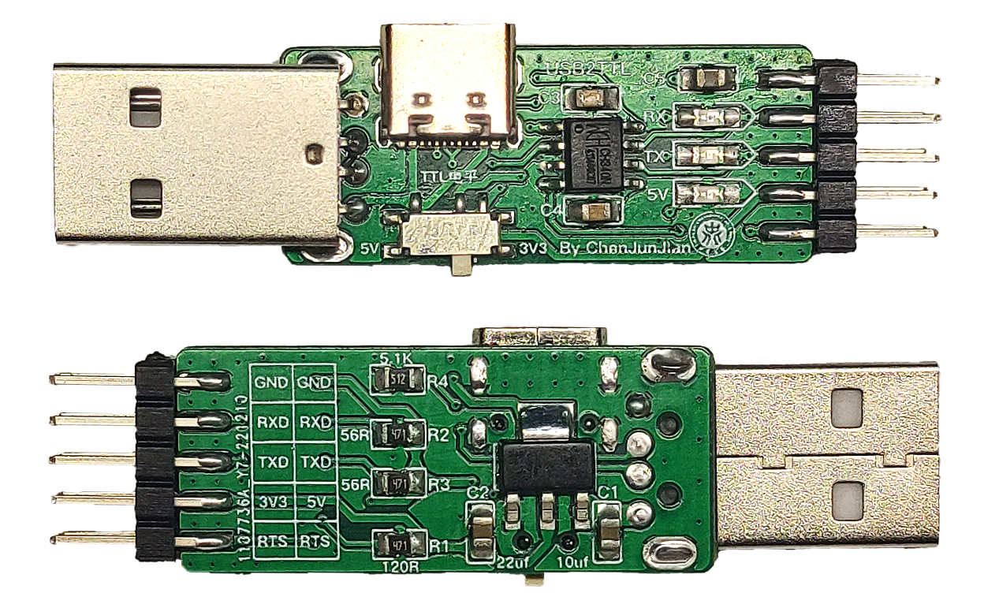
总体设计
视频演示
研究结论
USB转串口
1、使用了CH340N芯片，使用AMS1117提供3.3伏的电源
2、通过开关来切换5伏或3.3伏的TTL电平协议，提高兼容性
3、使用Type-C和Type-A两种USB接口，提高模块的兼容性
3
Notes:
串口通信模块我们使用了Ch340N芯片，使用AMS1117提供3.3伏的电源
可以通过开关来切换5伏或3.3伏的TTL电平协议
并同时使用Tpye-C和Tpye-A两种USB接口，提高模块的兼容性

Slide 8
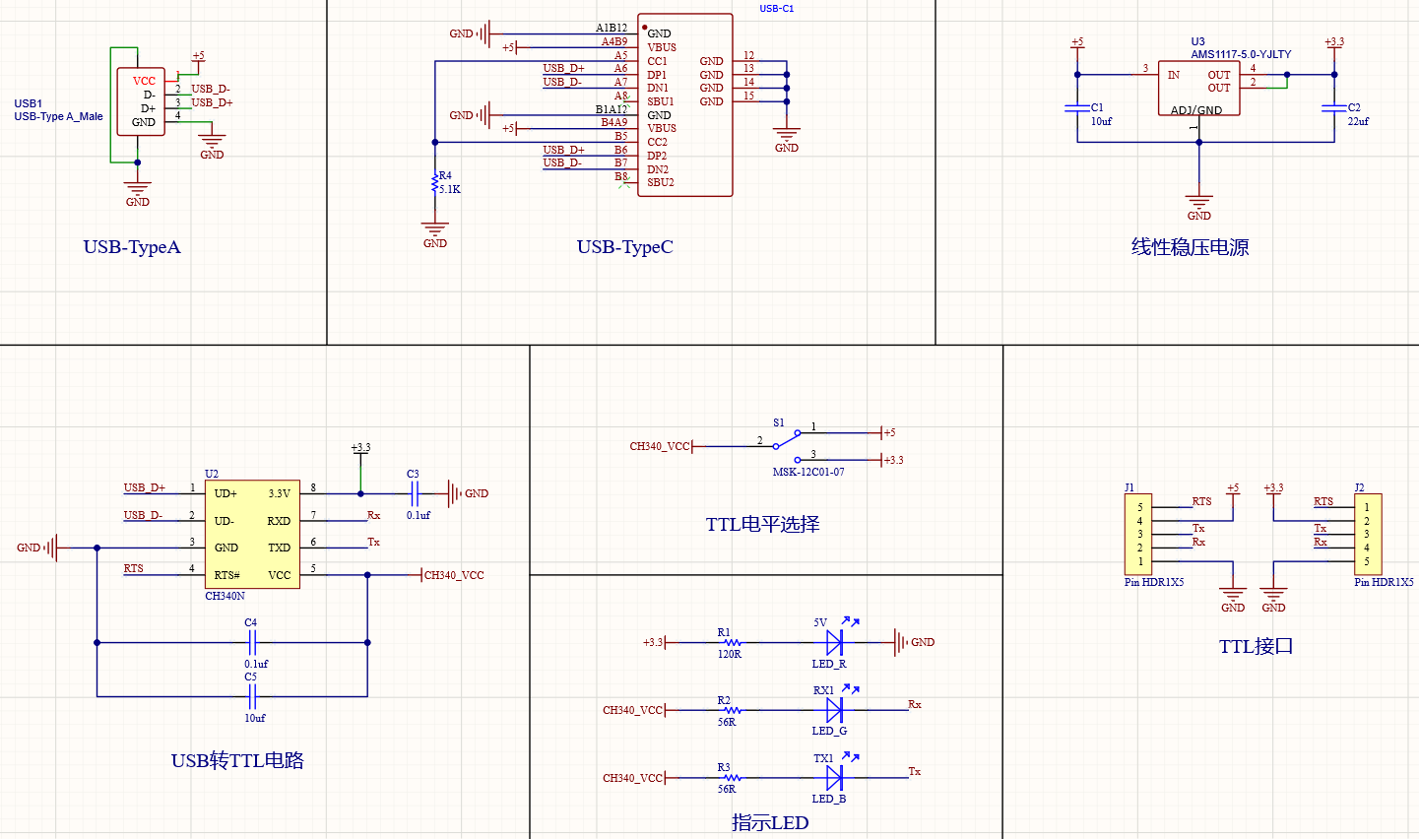
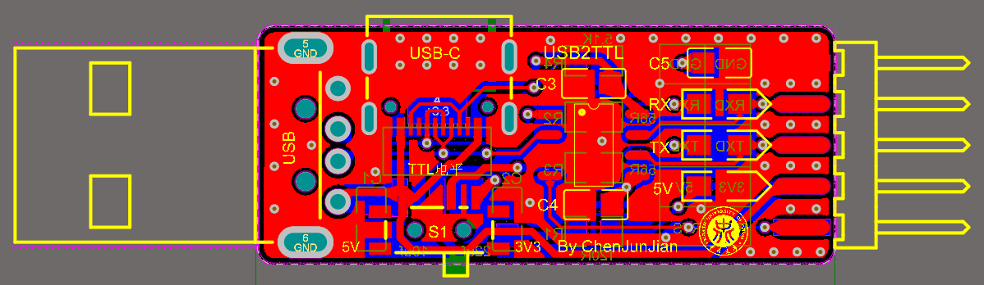
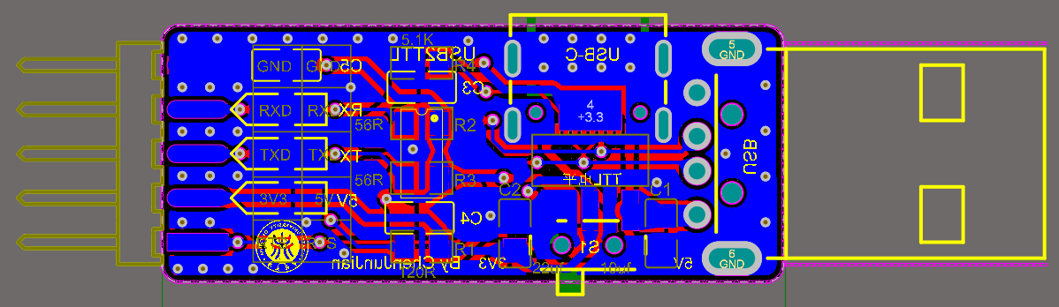
总体设计
视频演示
研究结论
USB模块
4
Notes:
并用 AD 软件设计了原理图和 PCB 板。

Slide 9
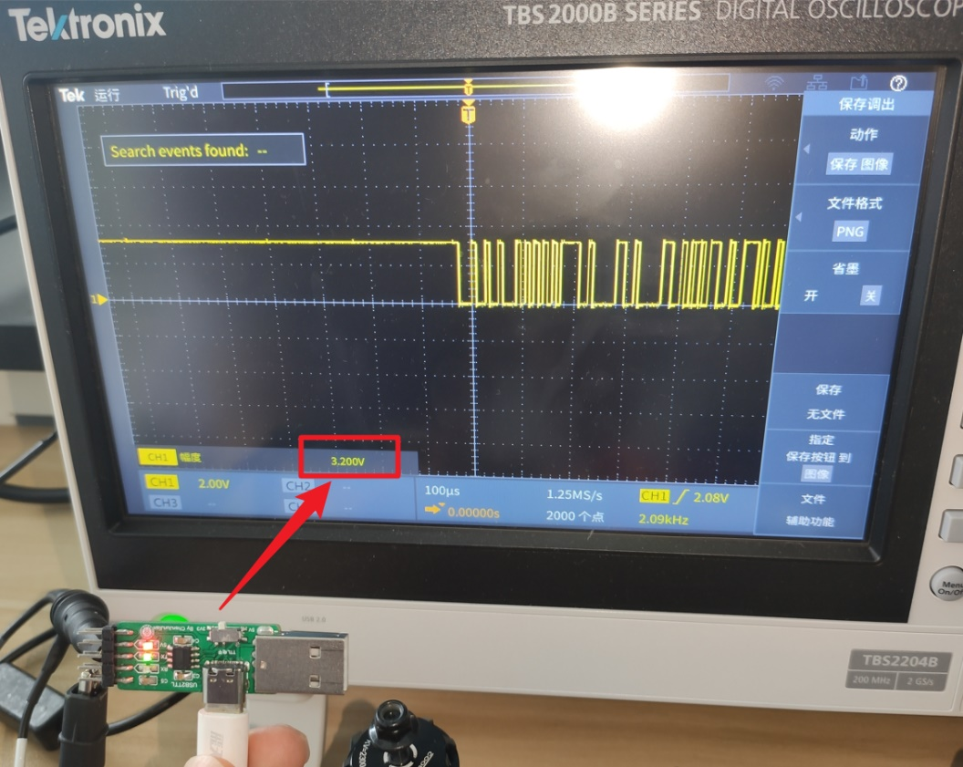
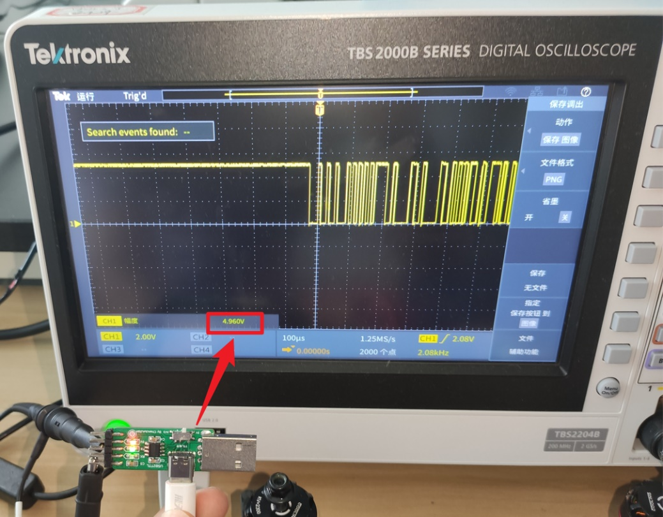
总体设计
视频演示
研究结论
USB模块
输出幅值 3.200V
输出幅值 4.960V
5
Notes:
（不讲）
经过测试，该模块可以正常使用，且最高波特率能达到1.5兆，满足任务书要求

Slide 10
总体设计
视频演示
研究结论
USB转串口
最大波特率：1.5Mbps
6
Notes:
经过测试，该模块可以正常使用，且最高波特率能达到1.5兆，满足任务书要求

Slide 11
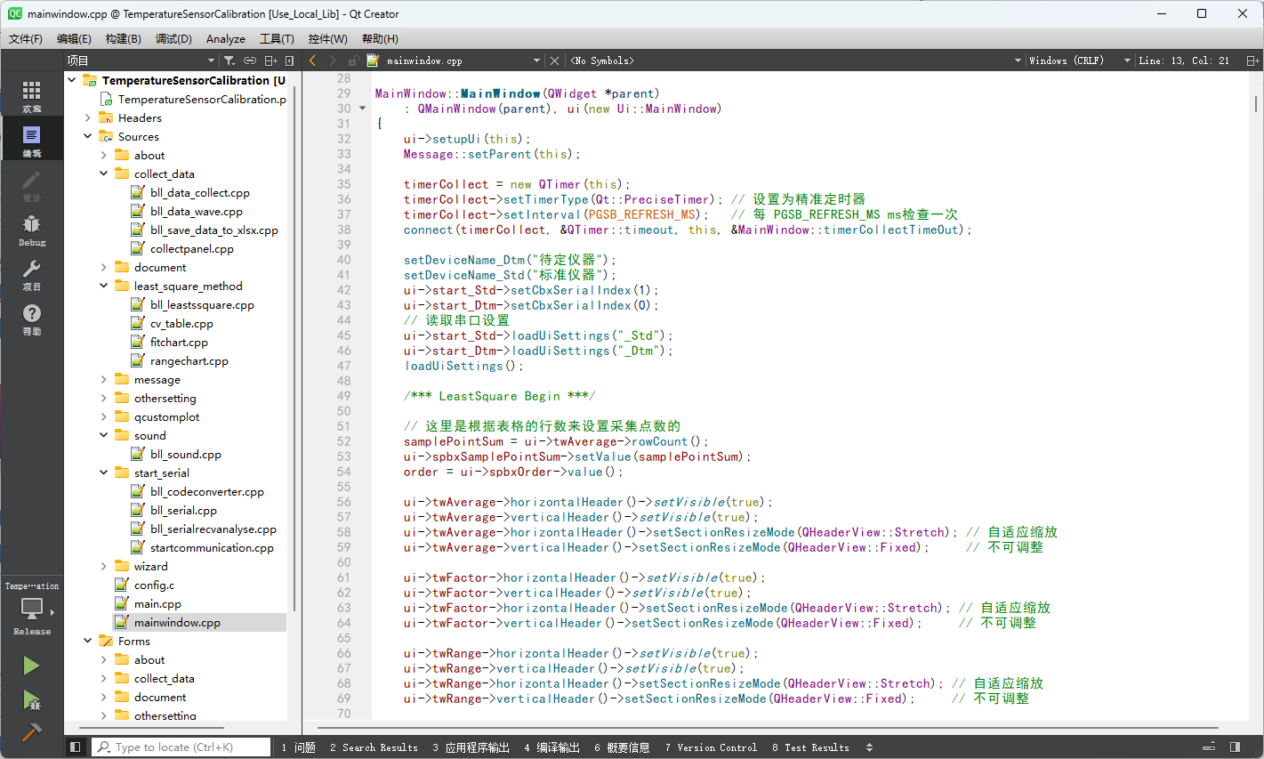
总体设计
视频演示
研究结论
自校准上位机
使用Qt5 C++开发
7
Notes:
接下来是软件部分，一个自校准上位机，使用了Qt5 C++进行开发

Slide 12
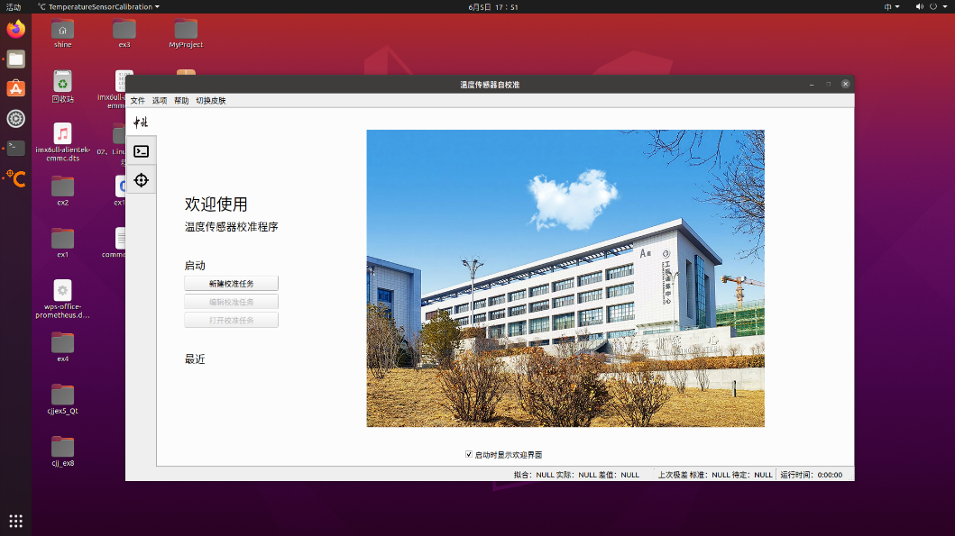
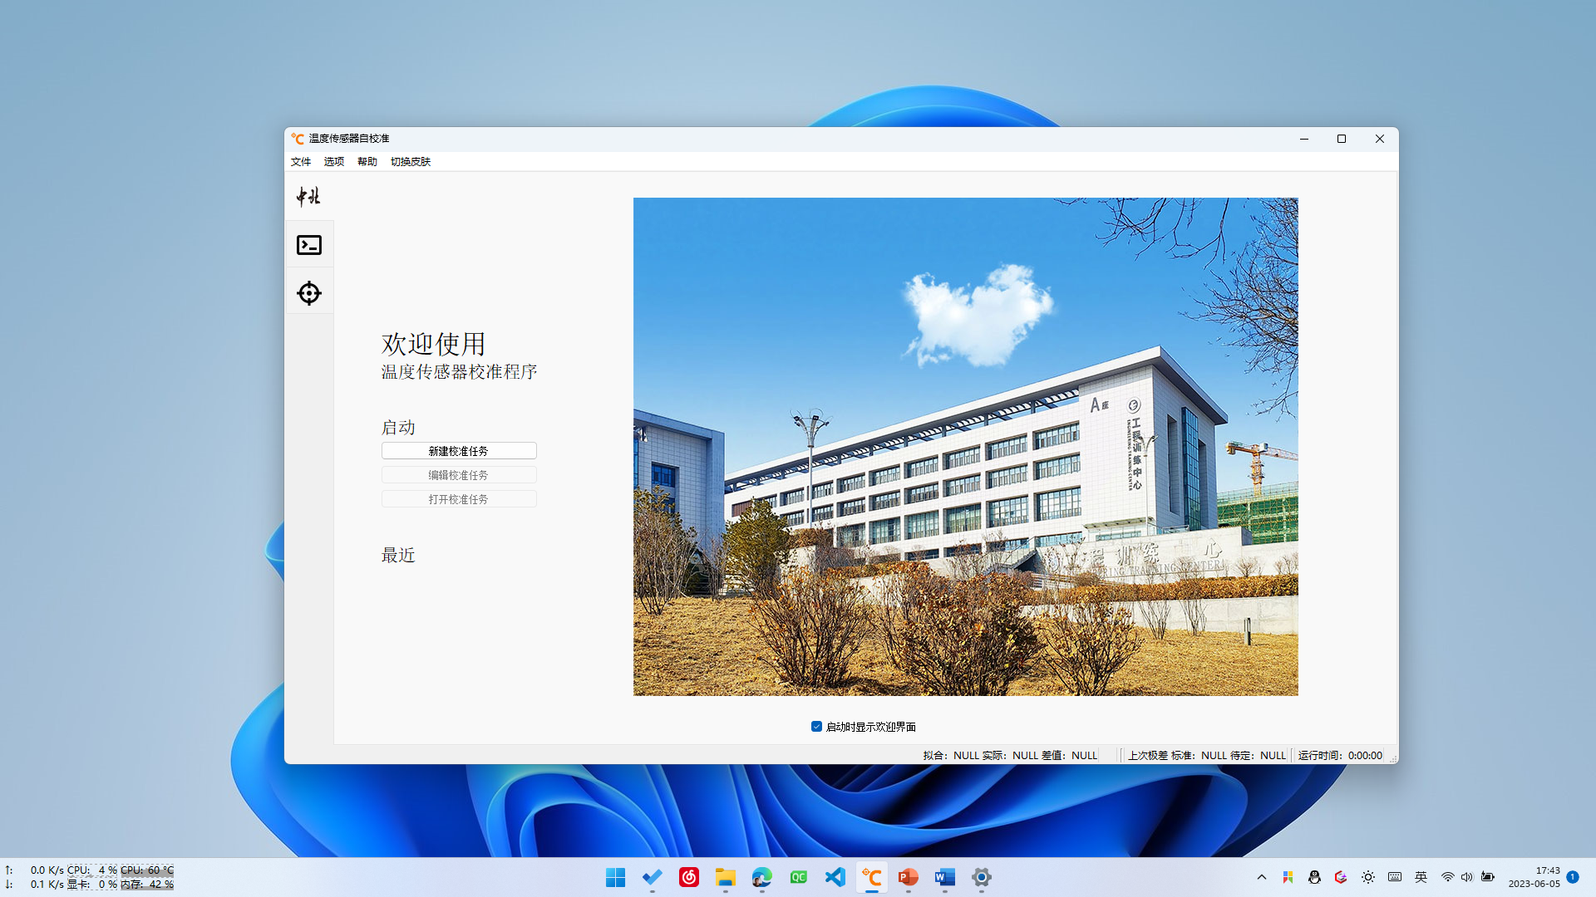
总体设计
视频演示
研究结论
自校准上位机
支持 Linux
支持 Windows
7
Notes:
使得上位机同时支持Linux和Windows两个平台。

Slide 13
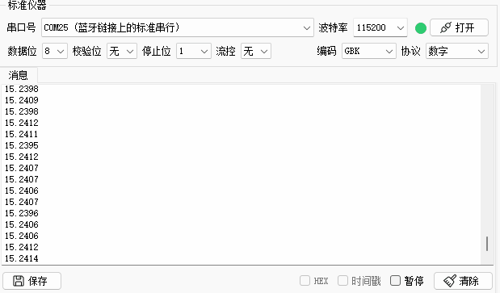
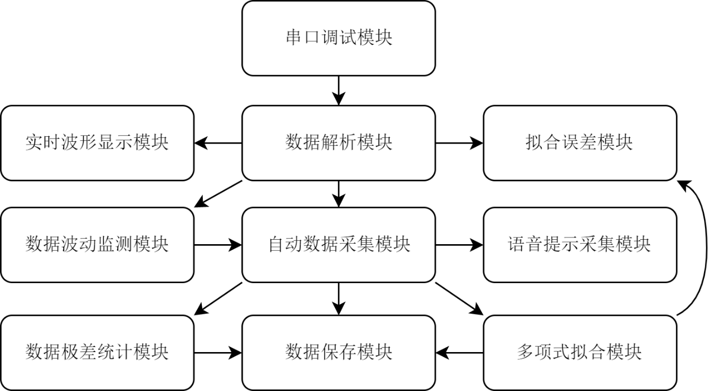
总体设计
视频演示
研究结论
自校准上位机
8
Notes:
这是上位机的功能模块框图。

Slide 14
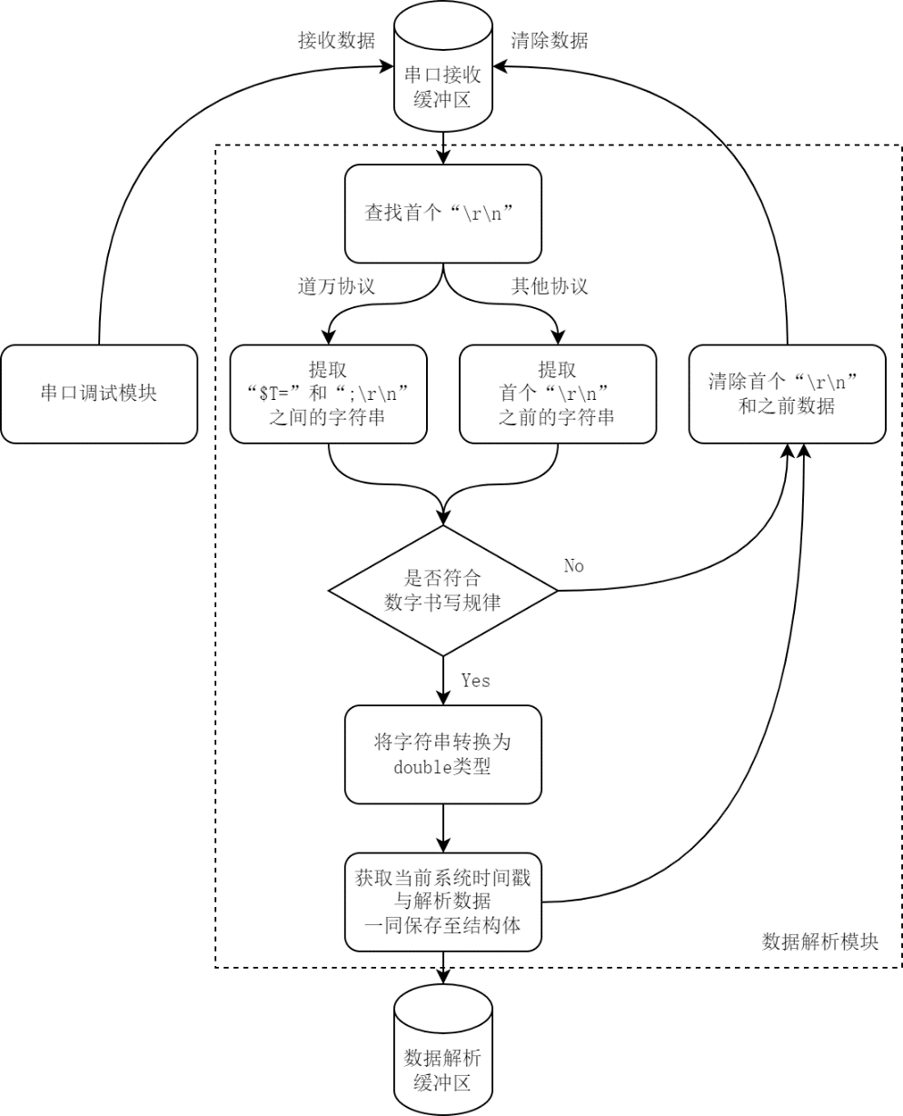
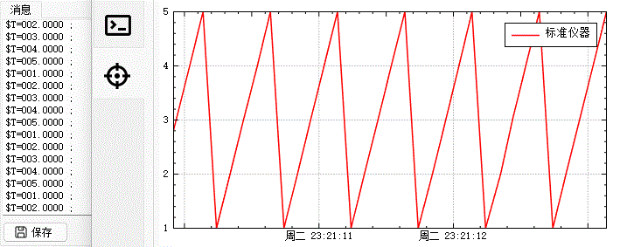
总体设计
视频演示
研究结论
自校准上位机
检测帧头帧尾，通过正则表达式判断字符串是否为数据，是则转化为double类型，且加上时间戳。
7
Notes:
（不讲）
（主要讲算法）
数据解析模块，实时显示模块则将这些数据通过波形实时显示出来。
这个是解析协议流程图，主要是检测回车换行这个帧尾，然后进行解析

Slide 15
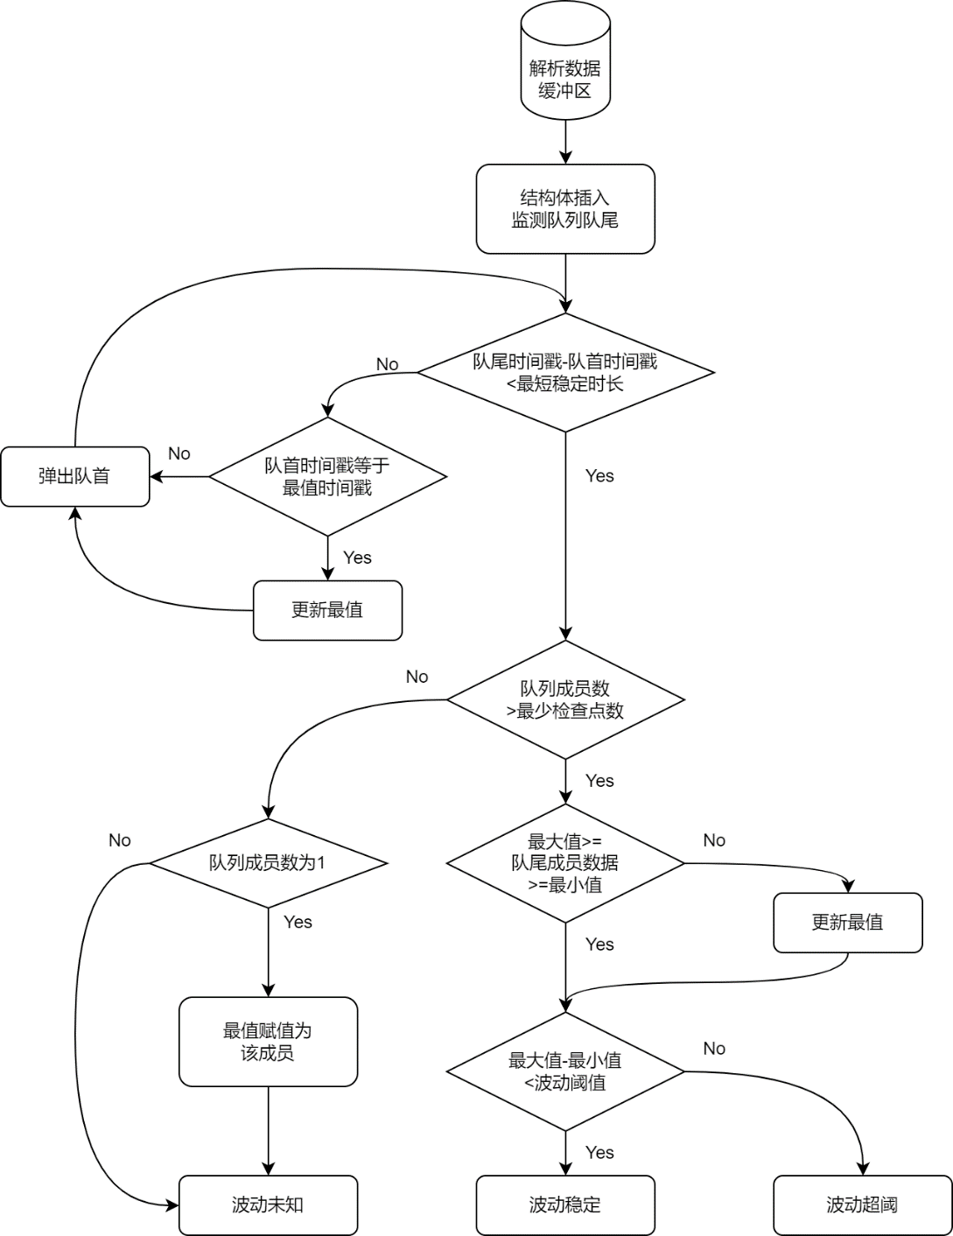
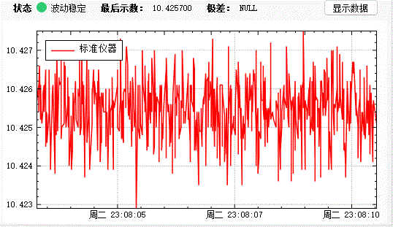
总体设计
视频演示
研究结论
自校准上位机
判定温度在一定时间窗口内波动是否小于阈值
8
Notes:
接下来是波动监测模块
通过模块的配置参数，来判定数据在一定时间窗口内是否波动稳定，进而触发采集条件
算法流程图，核心是使用了一个队列，通过不停插入队尾与弹出队首，计算队列的极差来实现的

Slide 16
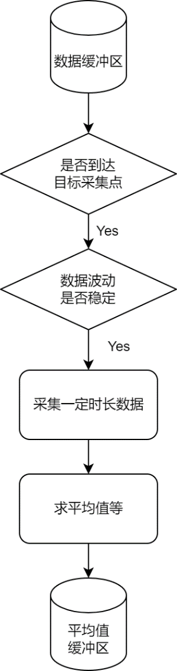
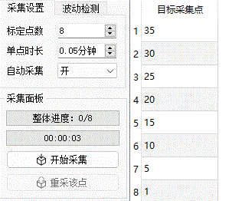
总体设计
视频演示
研究结论
自校准上位机
8
Notes:
接下来是自动采集模块，通过该模块，我们可以配置标定点数、单点采集时长以及目标采集点等参数，（还可以控制采集过程，查看实时采集进度，）
该模块是只有当温度到达目标采集点附近，且数据波动稳定时，才会触发采集条件
这里算平均值考虑到有可能数据量过多，采用了防溢出的平均值算法

Slide 17
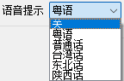
总体设计
视频演示
研究结论
自校准上位机
8
Notes:
然后是语音提醒模块，负责提醒用户调节温度源的温度

Slide 18
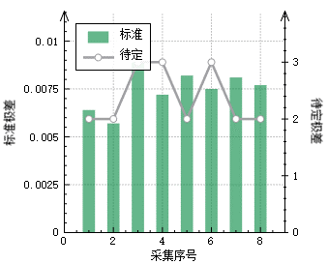
总体设计
视频演示
研究结论
自校准上位机
查看数据的采集质量
8
Notes:
然后是数据极差统计模块，通过该模块我们可以查看采集数据的波动异常情况

Slide 19
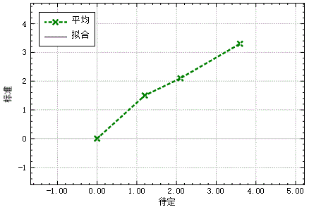
总体设计
视频演示
研究结论
自校准上位机
拟合温度关系多项式
8
Notes:
然后是（多项式拟合）模块，该模块通过最小二乘法拟合数据，得到温度关系多项式系数

Slide 20
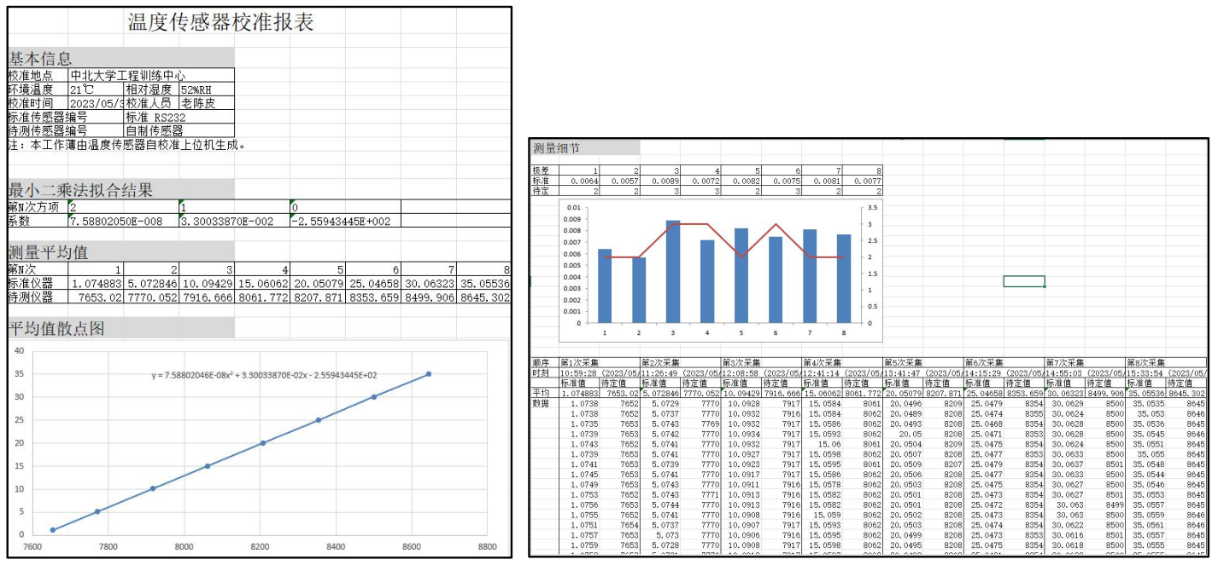
总体设计
视频演示
研究结论
自校准上位机
保存采集数据、拟合结果
8
Notes:
然后是数据保存模块。该模块负责将（采集到的）数据以及（拟合)结果等信息保存在Excel表格当中

Slide 21
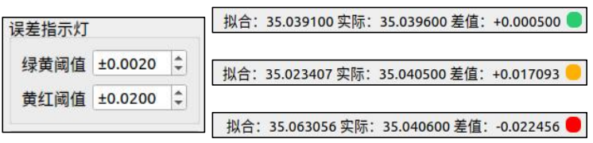
总体设计
视频演示
研究结论
自校准上位机
8

Slide 22
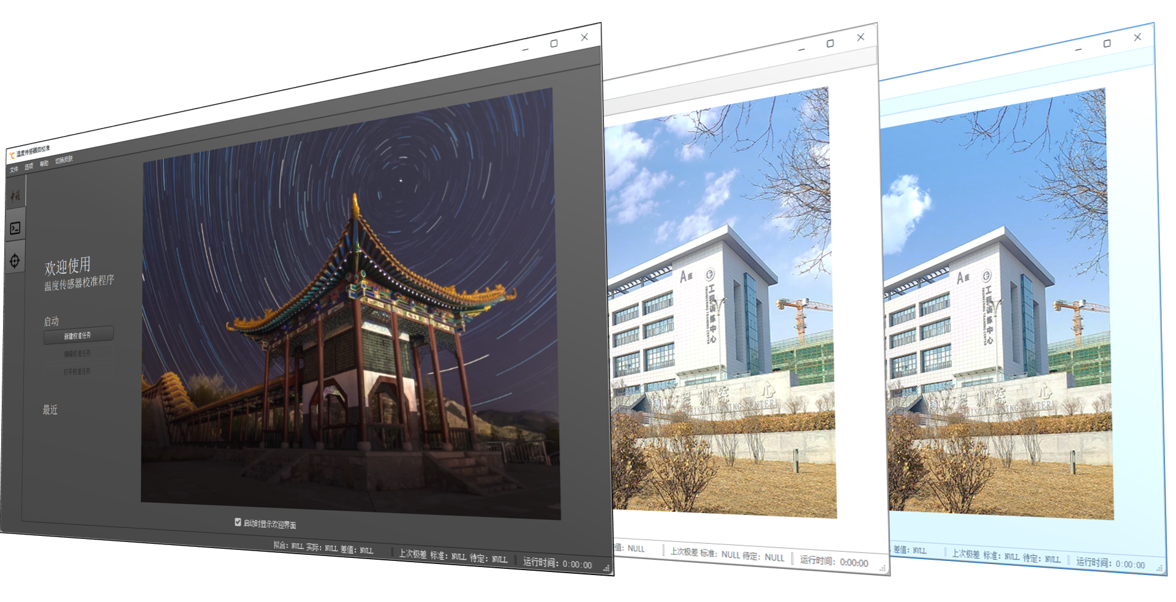
总体设计
视频演示
研究结论
自校准上位机
友好的用户界面
9
Notes:
我们还设计了一个友好的用户界面，使用了图标、按钮、菜单、图表等元素，以方便用户操作和查看。

Slide 23
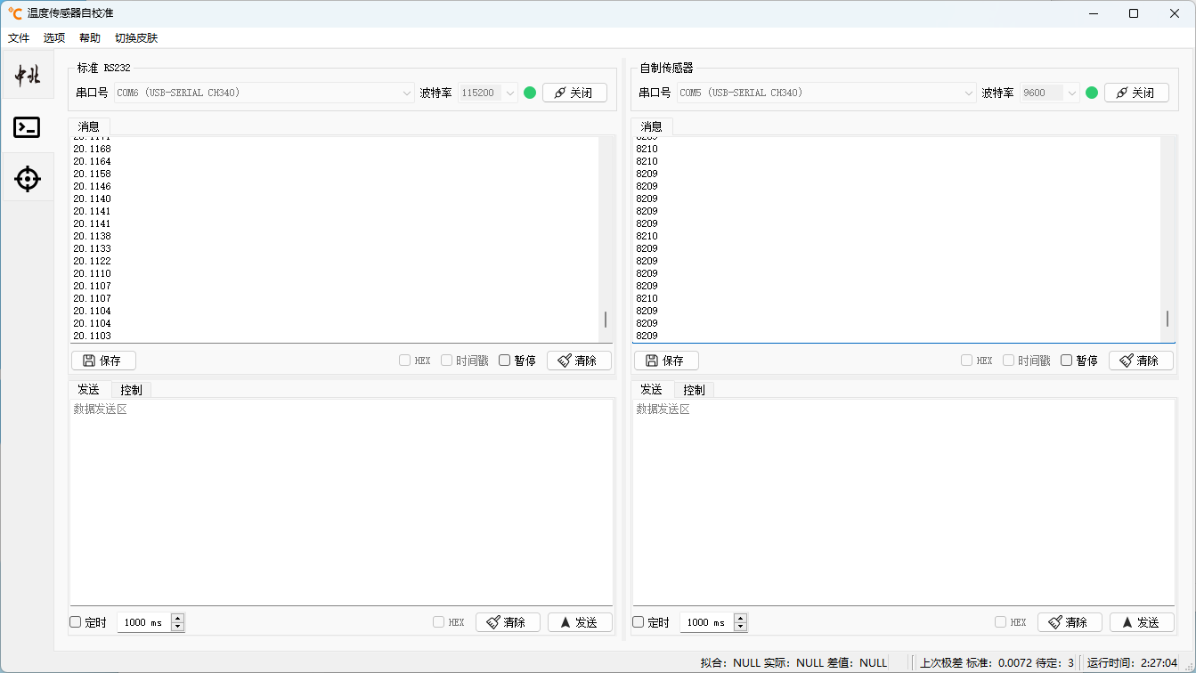
总体设计
视频演示
研究结论
自校准上位机
友好的用户界面
10
Notes:
我们还设计了一个友好的用户界面，使用了图标、按钮、菜单、图表等元素，以方便用户操作和查看。

Slide 24
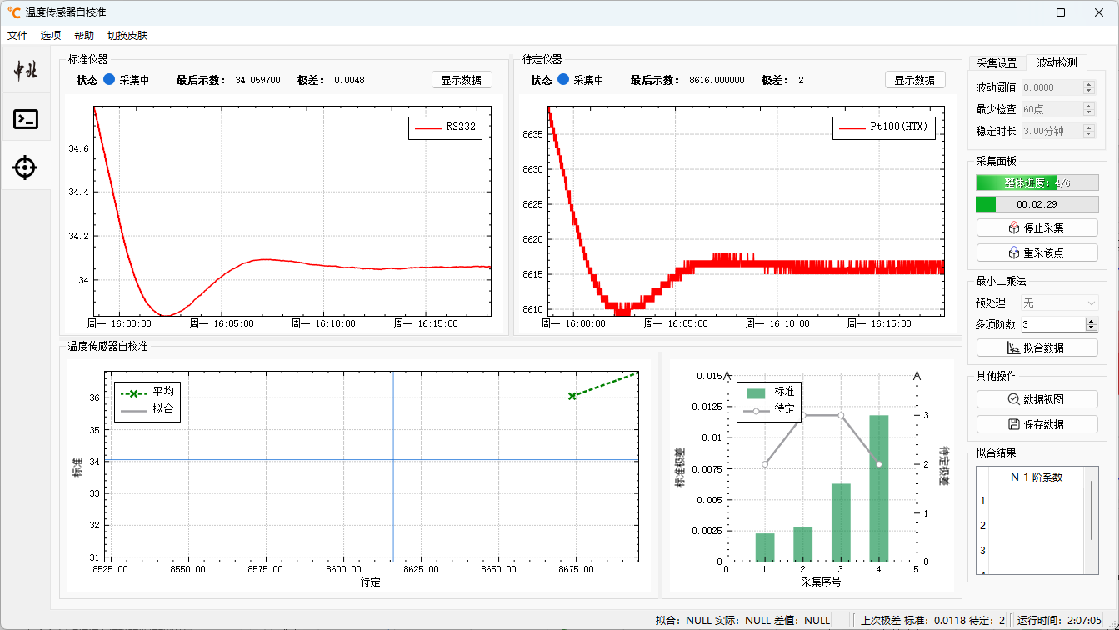
总体设计
视频演示
研究结论
自校准上位机
友好的用户界面
11
Notes:
我们还设计了一个友好的用户界面，使用了图标、按钮、菜单、图表等元素，以方便用户操作和查看。

Slide 25
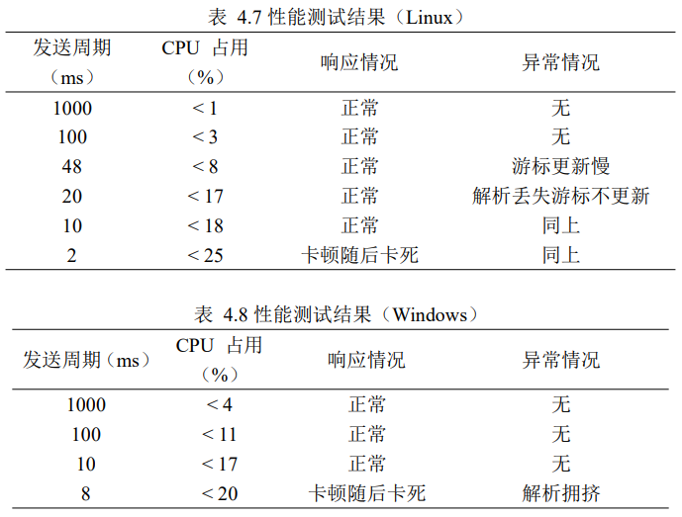
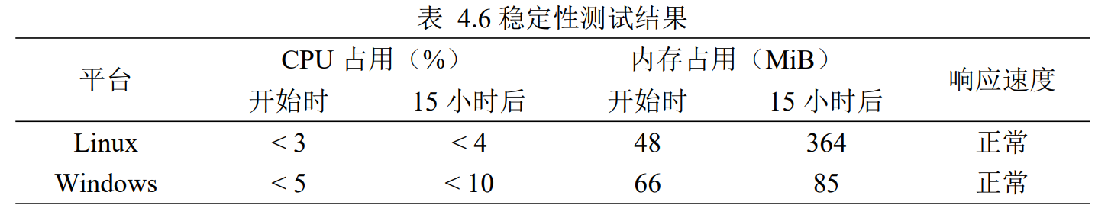
总体设计
视频演示
研究结论
自校准上位机
在Linux和Windows上正常使用时，上位机没有问题
12
Notes:
通过对上位机功能性测试性能测试以及稳定性测试，我们发现正常使用时上位机基本没有问题

Slide 26
2
视频演示
Literature Review
Notes:
接下来我们通过视频来演示一下校准过程

Slide 27
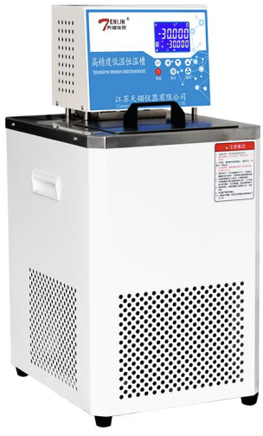
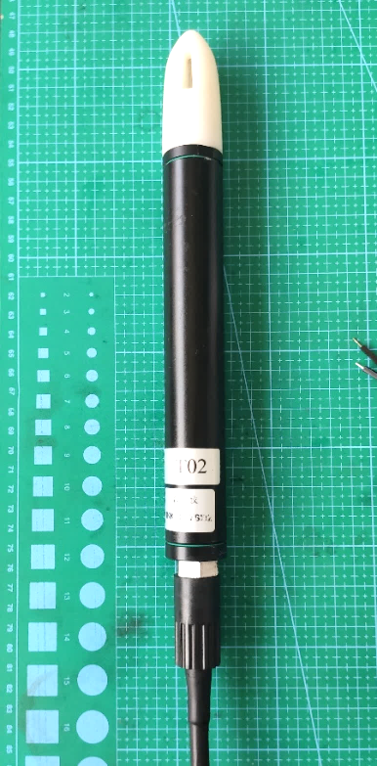

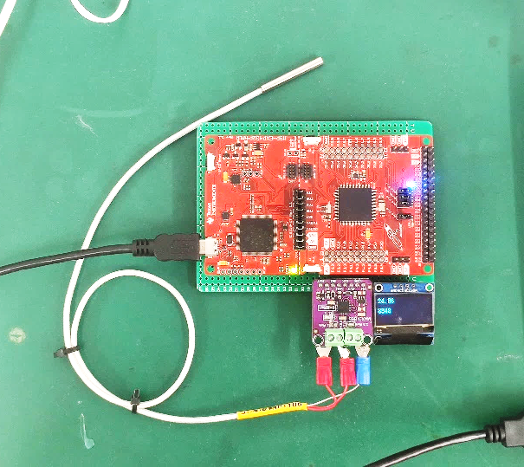
总体设计
视频展示
研究结论
实际测试
温度源：恒温槽
标准仪器：万分位温度计
待校准：自制Pt100传感器
13
Notes:
这里使用了恒温槽作为温度源，精度高达万分位的温度计作为标准仪器，一个PT100自制温度传感器作为待校准仪器

Slide 28
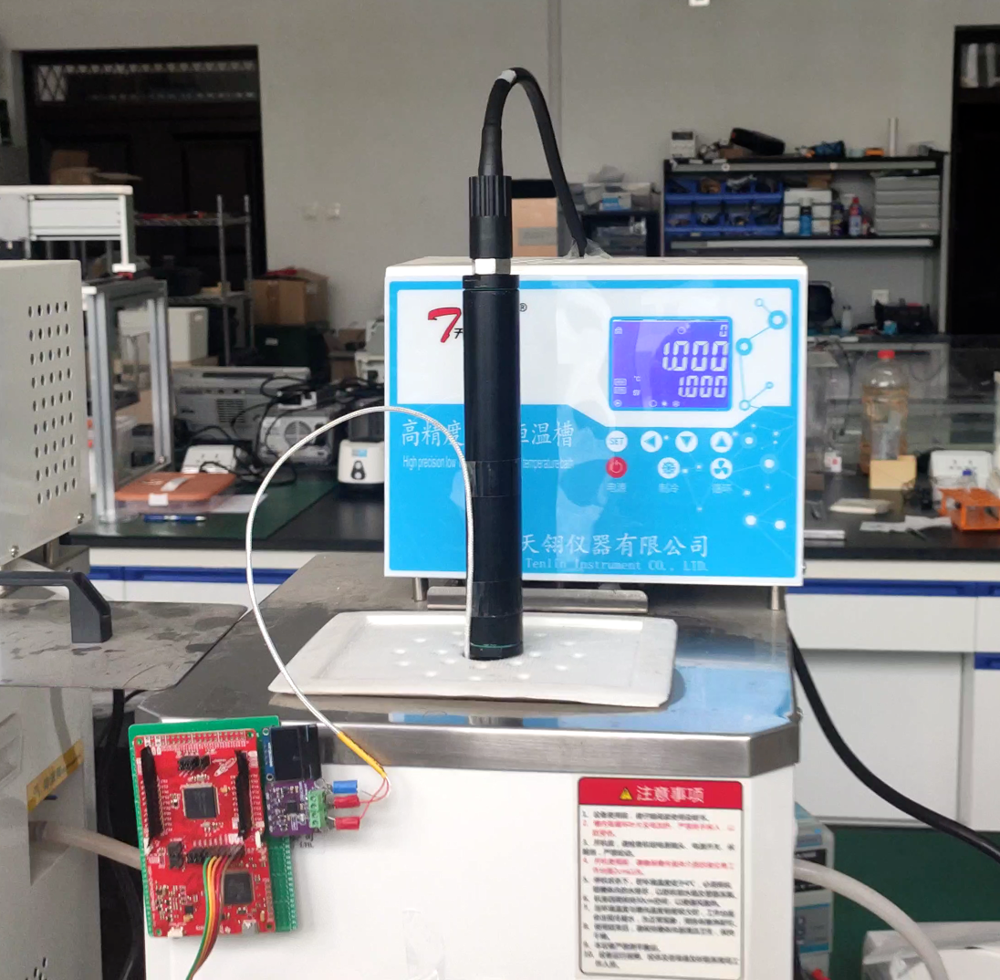

总体设计
视频展示
研究结论
实际测试
14

Slide 29
3
研究结论
Research Conclusion

Slide 30
总体设计
视频展示
研究结论
结论
该系统减少了人为操作，提高了校准效率，为深海温度传感器的校准提供了一个高效、可靠、兼容的解决方案。
15
Notes:
我们还对上位机进行了功能性测试性能测试以及稳定性测试。测试表明正常情况下使用基本没有问题

Slide 31


恳请老师批评指正
THANKS FOR LISTENING
答辩人：陈俊健
导师：王永华
答辩时间：2023/6/8
Notes:
我的演示到此结束，恳请老师批评指正。

